Slide 1


CHECKLIST GDPR DI BEREAL
by Noemi Baruffolo

Slide 2

1. Raccolta e gestione del consenso
Consenso Esplicito
Revoca Facilitata
È possibile revocare il consenso con facilità?
Il consenso è richiesto in modo esplicito (non pre-spuntato)? Presente
Non presente
Consenso Granulare
Il consenso è granulare (separato per diverse finalità)?
Non specificato chiaramente
La gestione del consenso è fondamentale per la conformità al GDPR. Assicurarsi che il consenso sia esplicito, facilmente revocabile e granulare per diverse finalità è cruciale per rispettare i diritti degli utenti.

Slide 3
2. Informativa sulla privacy
Accessibilità e Chiarezza
Informazioni Obbligatorie
L'informativa è facilmente accessibile? → Presente
Identità e contatti del titolare del trattamento → Presente
È scritta in linguaggio chiaro e comprensibile? → Presente
Contatti del DPO (se presente) → Presente
Finalità del trattamento e base giuridica → Presente
Categorie di dati personali raccolti → Presente
L'informativa sulla privacy deve essere facilmente accessibile e scritta in un linguaggio chiaro e comprensibile. Deve contenere tutte le informazioni obbligatorie per garantire la trasparenza nei confronti degli utenti.

Slide 4




3. Diritti degli interessati
Accesso ai dati
Esiste una procedura per gestire le richieste di accesso ai dati? → Presente
Rettifica dei dati
Esiste una procedura per gestire le richieste di rettifica dei dati? → Presente
Cancellazione dei dati
Esiste una procedura per gestire le richieste di cancellazione (diritto all'oblio)? → Presente
È fondamentale avere procedure ben definite per gestire le richieste degli utenti relative ai loro diritti, come l'accesso, la rettifica e la cancellazione dei dati. Questo dimostra un impegno verso la protezione della privacy degli utenti.

Slide 5




4. Misure di sicurezza tecnica
Crittografia
I dati sono protetti con crittografia (in transito e a riposo)?
Non presente (solo i numeri vengono hashati)
Autenticazione
Esiste un sistema di autenticazione a più fattori?
Non menzionato
Privilegio Minimo
I diritti di accesso ai dati seguono il principio di minimo privilegio? Presente
Implementare misure di sicurezza tecniche robuste è essenziale per proteggere i dati degli utenti. La crittografia, l'autenticazione a più fattori e il principio di minimo privilegio sono elementi chiave per garantire la sicurezza dei dati.

Slide 6
5. Gestione dei data breach
Procedura Documentata
1
Esiste una procedura documentata per rilevare e gestire le violazioni? → Presente
Notifica Interna
2
È chiaro chi deve essere notificato internamente in caso di violazione? → Non presente
Template Garante
3
Esiste un template per notificare il Garante entro 72 ore? → Non menzionato
Avere una procedura documentata per la gestione dei data breach è fondamentale. È importante definire chiaramente chi deve essere notificato internamente e avere un template per notificare il Garante entro 72 ore.

Slide 7
6. Trasferimenti internazionali di dati
Identificazione
Sono identificati tutti i trasferimenti verso paesi extra-UE? → Non presente
Valutazione dei Rischi
È documentata la valutazione dei rischi per ogni trasferimento? → Non menzionato
Identificare tutti i trasferimenti di dati verso paesi extra-UE e documentare la valutazione dei rischi per ogni trasferimento è essenziale per garantire la conformità al GDPR nei trasferimenti internazionali di dati.

Slide 8

7. Registri delle attività di trattamento
Esiste un registro completo e aggiornato dei trattamenti
Per ogni trattamento sono presenti e identificati:
Finalità
Categorie di interessati e di dati
Categorie di destinatari
Trasferimenti verso paesi terzi
Termini di cancellazione
Misure di sicurezza adottate
Mantenere un registro completo e aggiornato delle attività di trattamento è fondamentale per dimostrare la conformità al GDPR. Per ogni trattamento, è necessario identificare finalità, categorie di interessati, destinatari, trasferimenti, termini di cancellazione e misure di sicurezza.

Slide 9
8. Privacy by Design e by Default
Protezione Dati
Minimizzazione
Limitazione
La protezione dei dati è considerata fin dalla progettazione?
Sono raccolti solo i dati strettamente necessari (minimizzazione)?
I periodi di conservazione sono limitati al necessario?
Presente
Presente
Presente
Integrare la protezione dei dati fin dalla progettazione e raccogliere solo i dati strettamente necessari, limitando i periodi di conservazione, sono principi fondamentali della Privacy by Design e by Default.

Slide 10
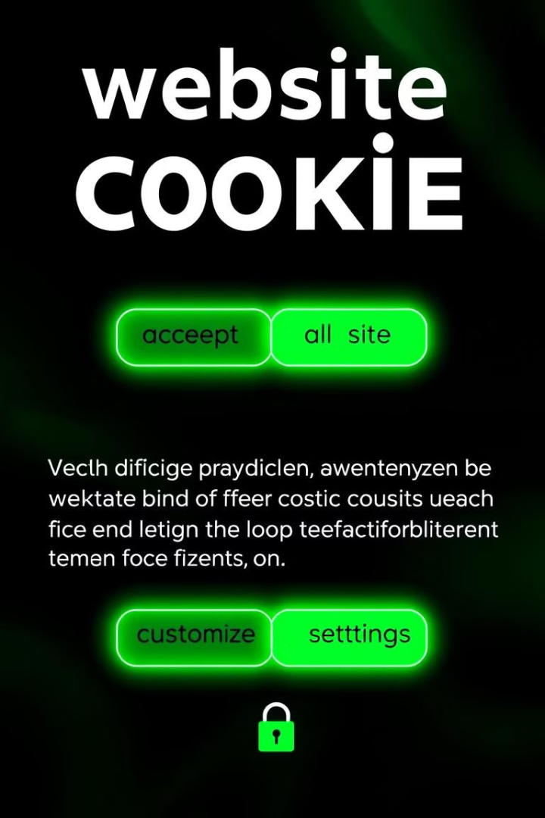
9. Cookie e tecnologie di tracciamento
Consenso Esplicito
Rifiuto Facilitato
È possibile rifiutare i cookie non essenziali con la stessa facilità con cui li si accetta? → Presente
I cookie di profilazione sono attivati solo dopo consenso esplicito? → Presente
Cookie Policy
La cookie policy è chiara e completa? → Non presente
Assicurarsi che i cookie di profilazione siano attivati solo dopo consenso esplicito, che sia possibile rifiutare i cookie non essenziali con la stessa facilità con cui li si accetta e che la cookie policy sia chiara e completa è essenziale per la conformità al GDPR.

